Slide 1
武汉二中2016届回校宣讲
2019 年 11 月 15 日

Slide 2
时间线
2019 年 11 月 15 日
三校聚会进一步商讨框架
2020 年 1 月
各自准备具体内容
2019 年 10 月
决定三校联合回校宣讲，清华队内讨论会定出框架
2019 年 12 月
前期工作，如宣传、纪念品设计等
2020 年 1 月 20 日左右
正式宣讲

Slide 3
主要活动
湖北省武汉市 武汉市第二中学 地下体育馆 来自清华大学、北京大学、中国人民大学的武汉二中校友
1点半热场，活动5点半结束
2020 年 1 月 20 日左右下午 2 点

Slide 4
活动安排
1:30-2:30 准备与热场
2:30-3:30 校史、生活
3:30-4:00 Surprise
负责人：梅树尧
主要包括各种设备的调试工作，以及各种准备工作。准备工作之后可以尝试播放视频或者开展一些小游戏。
负责人：龚维元（清华）
每个学校选出一到两名负责人分别介绍每个学校的历史以及校园生活（宣讲不是招生，尽量减少不合理的比较）。
负责人：潘英培
你们懂的[Smirk]，越有创意越好。加入一些能活跃气氛的元素。

Slide 5




4:00-5:00 学习方法介绍
语文&英语
数学
理综
竞赛
负责人：李星烨，潘熠
负责人：冯时，潘英培
负责人：钟弘博，张嘉豪
数学：朱天明，朱戎博
物理：龚维元，梅树尧
化学：朱振宇，张高歌
生物：陈冠贤

Slide 6


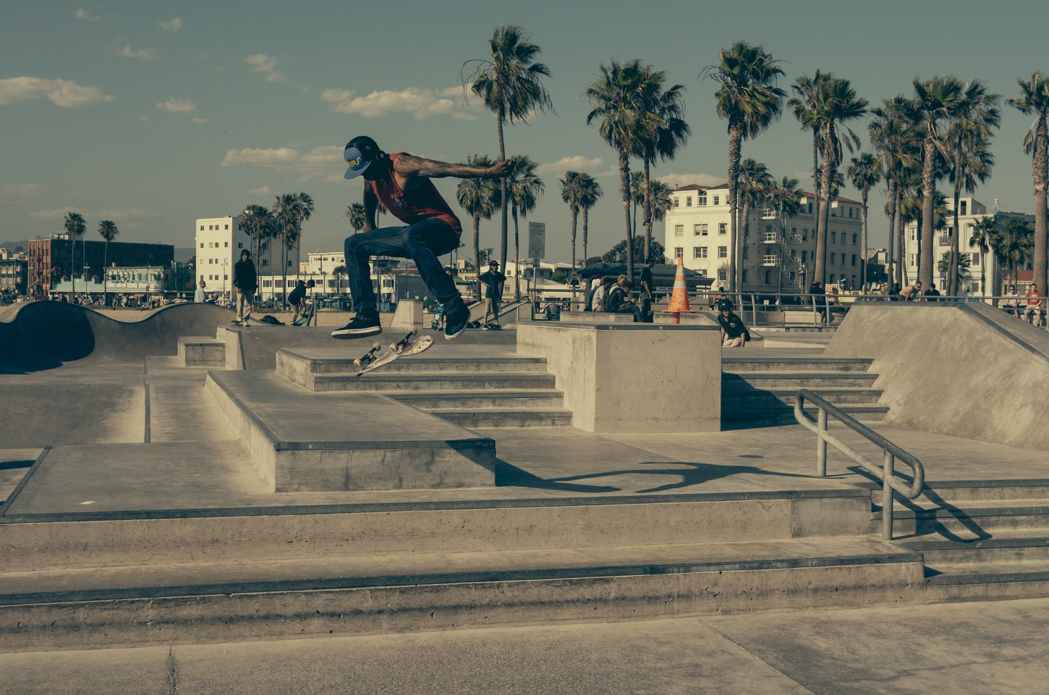
答疑环节
负责人 覃思中，etc.
答疑方式 待定（要有吸引力并且需要尝试引导学生问有价值的问题）
组织 每个学校至少一个人回答问题，需要有人到看台上发放奖品，具体人选待定

Slide 7
后勤工作
宣讲工作：包括海报、推送
PPT：分工完成，风格一致
纪念品：体现学校特色
本人期中已炸，还请大家自己把这件没有明确ddl的事重视起来

Slide 8
预算（不多于1000元）
每个人的纪念品
有奖竞答奖品
海报&问卷
类型：待定
总金额：300件300元
类型：待定
总金额：30件300元
海报：6张共150元
问卷：300张共30元

Slide 9



致永远的一班
…期待一次成功的“情系母校”活动

